Slide 1
THEIA Baustellen App
Masterthesis | Umsetzung Statusbericht
3. Review

Slide 2

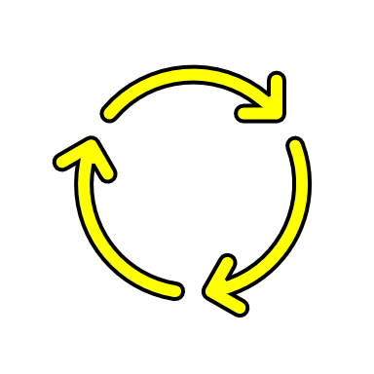
Legende
Prognose | Beschreibung | Status | Beschreibung
 | Erreichung des Zieles ist wahrscheinlich |  | Ziel wurde erreicht
 | Erreichung des Zieles ist gefährdet |  | Ziel ist in Erarbeitung
 | Das Ziel kann nicht erreicht werden |  | Das Erreichen des Zieles ist gescheitert

Slide 3
Lieferobjekte
Lieferobjekt | Status | Prognose
Lösungsarchitektur für die «Baustellen App» nach Arc42
Architekturentscheid für die Umsetzung der Datensynchronisation.
PoC der Baustellen App umsetzen.
Master Thesis Bericht Status:
Umsetzung des PoC dokumentieren
Management Abstract finalisieren
Diskussion/Zusammenfassung abschliessen
Nächste Schritte:
Termin für die Präsentation/Verteidigung: 24.3.25 15:00 – 17:00

Slide 4
ToDo’s
Literaturreview
Beschreibung der Datensynchronisationpattern für den Transfer detaillierter beschreiben.
Pfad zu den Codefiles mit der Umsetzung der Patterns im Bericht verlinken.
Architekturentscheid zum Timestamp Transfer besser begründen
Primär die Absprache mit Helion AG
Warning wenn Daten überschrieben werden.
Projektboard in GitHub schliessen. Projektführung wird im Bericht dokumentiert.

